Slide 1
PJJ PJOK
OLAH RAGA
Kelas 1
MENGENAL BERBAGAI MACAM CABANG OLAHRAGA

Slide 2
Olahraga
adalah segala bentuk aktivitas yang memiliki tujuan melatih tubuh untuk kesehatan jasmani maupun rohani

Slide 3
Macam – macam cabang olahraga
Olahraga dikelompokkan kedalam beberapa bagian, diantaranya
1. Atletik
2. Permainan bola
3. Olahraga air
4. Seni bela diri
5. Olahraga alam
6. Olahraga tradisional

Slide 4
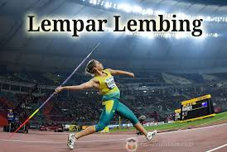
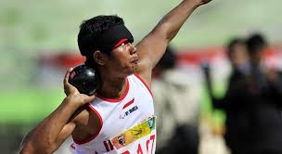
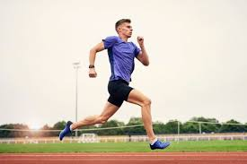
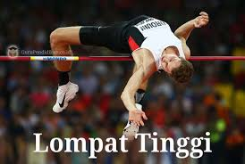
Atletik
1. Tolak peluru
2. Lempar lembing
3. Lempar cakram
4. Lompat tinggi
5. Lompat galah
6. Lompat jauh
7. Lari jarak jauh
8. Lari estafet
9. Lari jarak pendek

Slide 5
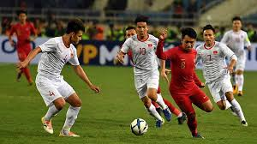
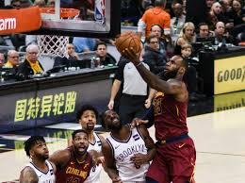
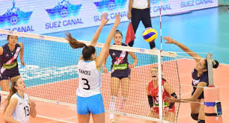
Permainan bola
1. Sepak bola
2. Futsal
3. Bola basket
4. Bola voli
5. Hoki

Slide 6
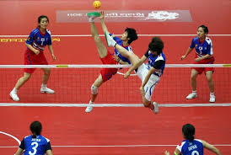
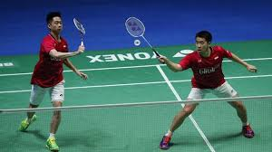
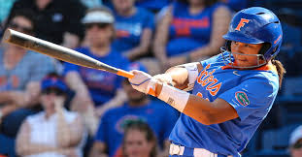
Permainan bola
6. Badminton/bulutangkis
7. Tenis lapang
8. Tenis meja
9. Sepak takraw
10. Soft ball

Slide 7
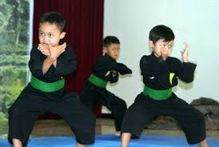
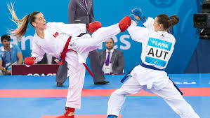
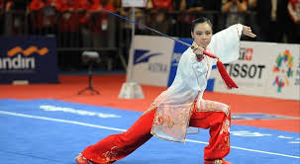
Bela diri
1. Pencak silat
2. Karate
3. Taekwondo
4. Wushu
5. Kungfu

Slide 8
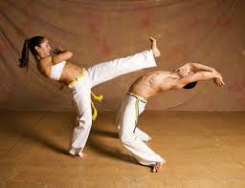
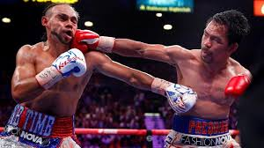
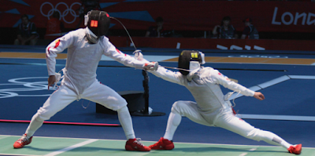
6. Tinju
7. Anggar
8. Muay thai
9. Boxer
10. Capoirea

Slide 9
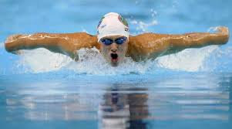
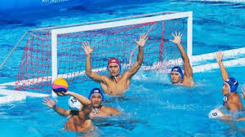
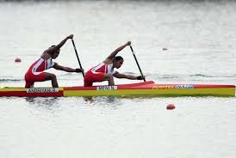
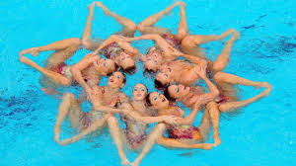
Olahraga air
1. Renang
2. Renang indah
3. Lompat indah
4. Polo air
5. Dayung / kano

Slide 10

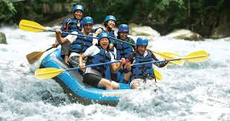
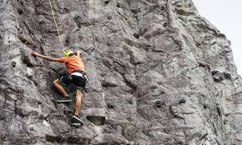
Olahraga alam
1. Mendaki gunung (hiking)
2. Arum jeram (rafting)
3. Panjat tebing (rock climbing)

Slide 11
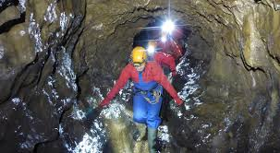
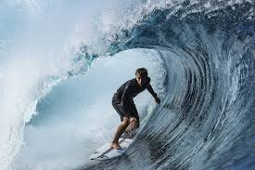
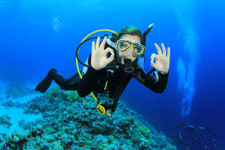
Olahraga alam
4. Menyelam (diving)
5. Berselancar (surfing)
6. Susur gua (caving)

Slide 12
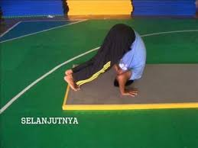
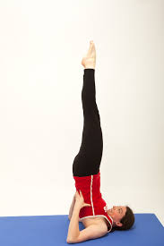
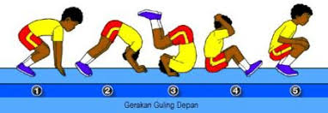
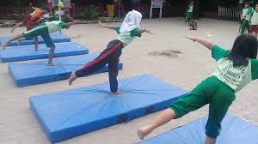
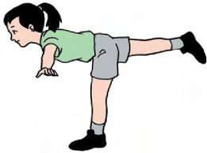
Senam lantai
1. Roll depan
2. Roll belakang
3. Sikap lilin
4. Kayang/jembatan
5. Sikap kapal terbang

Slide 13
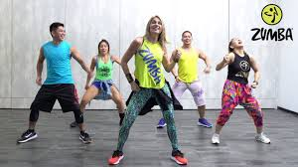
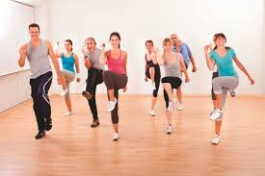
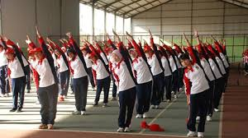
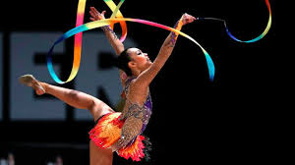
Senam irama
1. Senam aerobik
2. Senam zumba
3. Senam SKJ
4. Senam ritmik

Slide 14
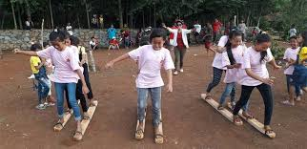
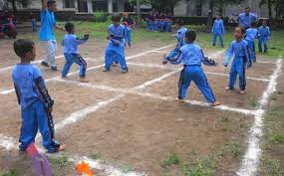
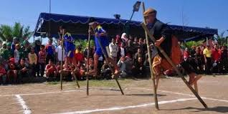
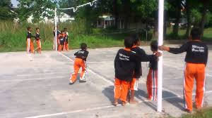
Olahraga tradisional
1. Bakiak
2. Tarik tambang
3. Egrang
4. Galah asin (gobak sodor)
5. Benteng - bentengan

